Slide 1
Landbrugsseminar 2019
Jacob Nielsen, vicedirektør

Slide 2
Disposition
1. Dagens program
2. Ansøgningsrunden 2018 i tilbageblik
3. Ansøgningsrunden 2019 – vigtige nyheder
4. Ansøgningsrunden 2019 – datoer og it-drift

Slide 3
Dagens program 1
Fælles del
9.00 – 9.15 9.15 – 10.30 | Velkomst Målrettet regulering
10.30 – 10.50 | Pause
Konsulenter og erfarne brugere
10.50 – 11.50 11.50 – 12.30 | Miljø- og økologitilsagn Erfaringer fra sagsbehandling og kontrol
Landmænd, der ikke bruger Tast selv-service så ofte
10.50 – 12.00 12.00 – 12.30 | Sådan udfylder du markkort og fællesskema Miljø- og økologitilsagn
12.30 – 13.20 | Frokost

Slide 4
Dagens program 2
Fælles del
13.20 – 13.50 13.50 – 14.30 | Brug af ny teknologi og satellitbilleder i den fysiske kontrol Grundbetaling og grøn støtte
14.30 – 14.50 | Pause
14.50 – 15.20 15.20 – 15.50 | Hvordan undgår du overtrædelse af krydsoverensstemmelse Ny fælles landbrugspolitik i EU efter 2020
15.50 – 16.00 | Tak for i dag

Slide 5
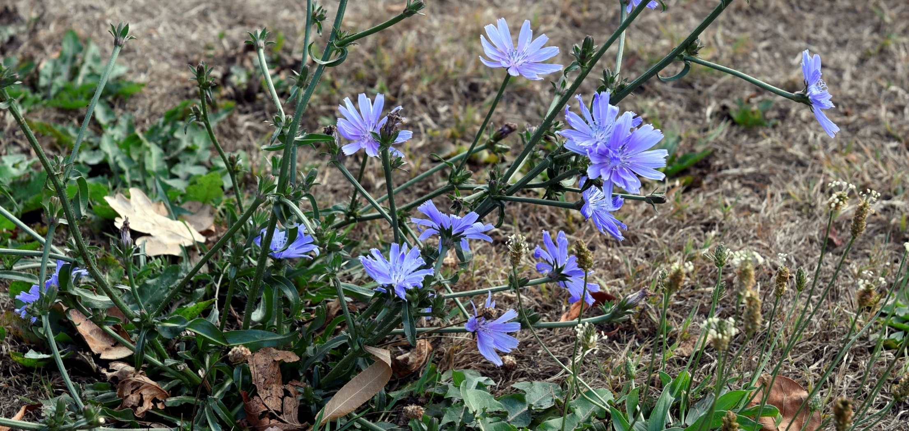

Ansøgningsrunden 2018 i tilbageblik - 1
Fra regn til tørke..
Regnvejrspakke i marts – april
  Lempelse af grønt krav om flere afgrøder
Tørkepakker i august – september
Frist- og regelpakke
Økonomisk pakke

Slide 6
Ansøgningsrunden 2018 i tilbageblik - 2
Status på udbetaling | 20. Januar 2018 | 1. december 2018 | 18. januar 2019
Grundbetaling og grøn støtte | 96,6 % | 94,3 % | 97,7 %
Økologisk Arealtilskud | 53,2 % | 61,7 % | 73,3 %
Pleje af græs- og naturarealer | 80,7 % | 83,5 % | 85,4 %

Slide 7
Ansøgningsrunden 2018 i tilbageblik – 3
 | 2018 – mål | 2018 – realiseret
Load af kort i IMK | 6 sek. | 5,5 sek.
Import af kort i IMK | 25 sek. | 15,7 sek.
Skemakontrol | 50 sek. | 43,9 sek.
Udvalgte beregninger | 20 sek. | 15,7 sek.
Åbn oversigter og breve | 5 sek. | 1,86 sek.

Slide 8


Ros og ris til Landbrugsstyrelsen i 2018
Ros
1. Hurtig udbetaling af grundbetaling og grøn støtte
2. Kundeservice i Augustenborg
3. ”Det gode kontrolbesøg”
Ris
1. Frister styrer markdriften
2. Udbetaling af projekttilskud
3. Driftsforstyrrelser i Tast selv-service

Slide 9

Ansøgningsrunden 2019 – vigtige nyheder
Målrettet kvælstofregulering - følger op på Fødevarer- og landbrugspakken
Øget automatisering af sagsbehandlingen på miljø- og økologitilsagn
Ny teknologi i kontrollen – brug af satellit
Tilskud til skovrejsning og biodiversitet i skov er flyttet til Landbrugsstyrelsen 1. januar

Slide 10



Ansøgningsrunden 2019 – på vej mod mere fleksible frister
Ny Gødskningslov forventes vedtaget april 2019
- Fleksible frister for etablering af efterafgrøder
- Indberetning af efterafgrøder på markniveau
Satellitbaseret monitorering fra 2019
- Bedre muligheder for at introducere fleksible frister

Slide 11

Udbetaling af projektstøtte – tiltag i 2019
Forsinkelse af projekt-udbetalinger især på modernisering af kvægstalde og miljøteknologi
Årsager:
  Masser af manuel sagsbehandling på hver enkelt sag
  Ofte mangler landmanden at indsende dokumentation og regnskabsbilag – det betyder at vi skal have fat i samme sag flere gange, hvilket betyder længere sagsbehandlingstid.
  Tiltag:
  Task force af rutinerede medarbejdere og vikarer i 2019
  Øget automatisering i fokus

Slide 12
Ansøgningsrunden 2019 – IT-drift
Fokuspunkter i ansøgningsrunden
Normal drift af Tast selv-service efter opdatering af systemet
Mange brugere på én gang skal i mindre grad påvirke hastigheden
Hurtigere oprettelse af skemaer eller kvitteringsbreve
Hurtig kommunikation på driftstatus, når der er mistanke om generelle fejl eller ustabilitet
Hurtigere svar på løste fejlmeldinger

Slide 13

Ansøgningsrunden 2019 – datoer
Ansøgningsrunden åbner 1. februar kl. 7
Ansøgningsfrist onsdag den 17. april 2019
Ændringer modtages senest mandag 13. maj 2019

Slide 14
Spørgsmål efter hvert indlæg
Brug af sli.do til spørgsmål
1. Gå ind på slido.com på telefonen
2. indtast koden L2019
3. skriv med ét ord, hvad der er vigtigst for dig i dag
Vi sagsbehandler ikke enkeltsager fra scenen
Vi vil meget gerne snakke i pauserne

